Slide 1
Глаголица
Потерянная азбука славян

Slide 2
Описание
Создатель: Кирилл и Мефодий.
Дата создания: 9 век нашей эры.
Знаков: 41 (изначально более 45).
Направление письма: слева направо.
Тип письма: консонантно-вокалическое письмо.
Дата исчезновения: 10 век нашей эры.
Предполагаемая продолжительность использования: 70-100 лет.
В наше время глаголица используется в некоторых деревнях Хорватии.
Цель создания: перевод богослужебных текстов на русский язык.
Числа в глаголице записываются буквами.

Slide 3
Создание глаголицы
Существовало 3 теории:
теория Фортунатова – глаголица происходит из нижнеегипетского курсива;
теория Тейлора – Ягича – глаголица происходит из букв и буквенных сочетаний византийского курсива IX века;
теория Соболевского А.И. – глаголица происходит из кириллицы.
Глаголица старше кириллицы и совершеннее её фонетически. Следует отметить, что глаголица скорее порождение Запада. Там она развилась, там она всё более закреплялась, и там она ещё и до сих пор существует.

Slide 4
Что было сначала - глаголица или кириллица?
Кирилл и Мефодий, создав славянскую азбуку, перевели на славянский язык практически все важнейшие церковные книги и молитвы. Но до наших дней дошла не одна славянская азбука, а две: глаголица и кириллица.
Какая из них возникла раньше? Существуют несколько гипотез:
Константин создал глаголицу, а кириллица - результат его позднейшего усовершенствования на основании греческого уставного письма.
Константин создал глаголицу, а кириллица к этому времени уже существовала.
Константин создал кириллицу, для чего использовал уже существовавшую глаголицу.
Константин создал кириллицу, а глаголица развилась как «тайнопись».

Slide 5
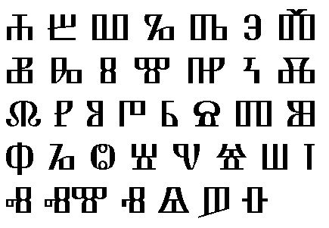
Буквы глаголицы

Slide 6
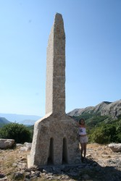
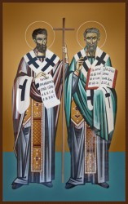
Буква «АЗ» и изображение Кирилла и Мефодия

Slide 7
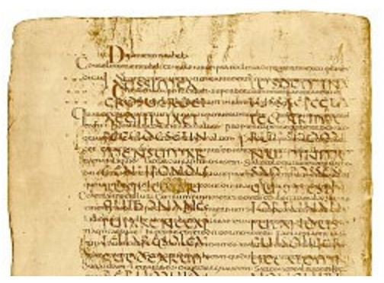
«Палимпсест»

Slide 8
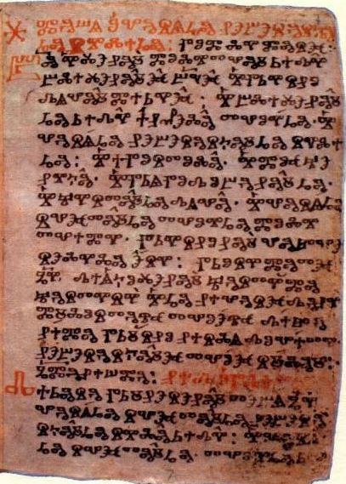
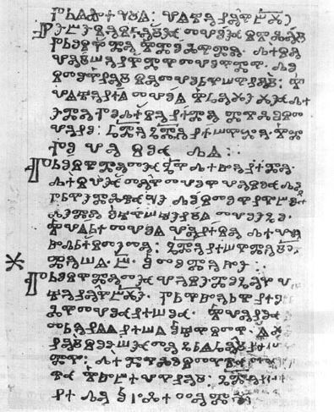
«Киевские листки»

Slide 9
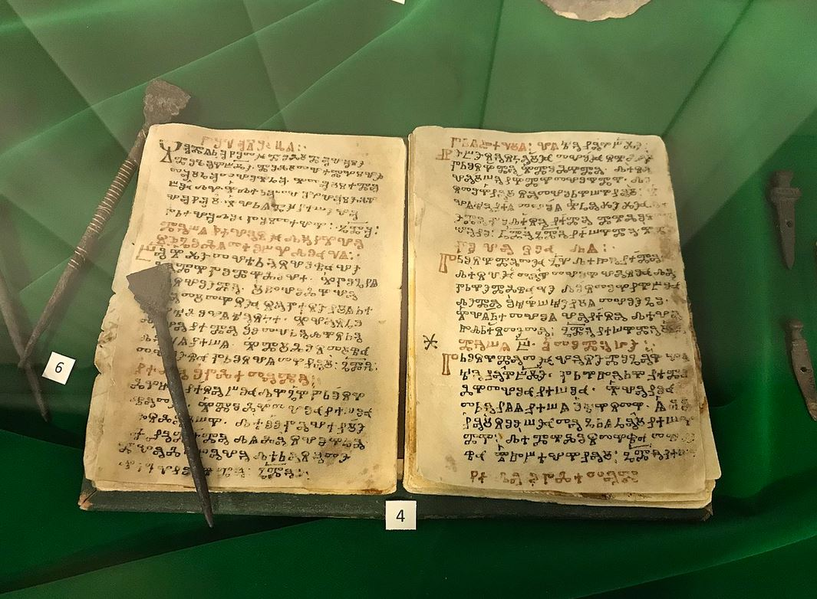
«Киевские глаголические листки»(копия) и писала.

Slide 10
«Киевские листки»
Именно по ним обычно даются типовые начертания глаголических букв.
Самые древние из дошедших до нас старославянских глаголических рукописей.
Рукопись обнаружена, вероятно, начальником Русской духовной миссии в Иерусалиме архимандритом Антонином (Капустиным) во время пребывания его в монастыре Св. Екатерины на горе Синай в 1870 году; в 1872 году. Ныне рукопись хранится в Национальной библиотеке Украины в Киеве.

Slide 11
«Зографское Евангелие»
«Зографское Евангелие» или Зографское Четвероевангелие (латинское название — Codex Zographensis) — неполная глаголическая рукопись четвероевангелия, памятник старославянского языка конца X или начала XI в.
Рукопись найдена в 1843 году. В 1844 году с ней ознакомился В. И. Григорович, а в 1857 её сфотографировал П. И. Севастьянов. В 1860 году монастырь подарил рукопись Александру II, который передал её в Публичную библиотеку в Санкт-Петербурге (ныне Российская национальная библиотека), где она с тех пор и хранится (под шифром Глаг. 1).
Является копией, сделанной в Македонии с более древнего оригинала.

Slide 12
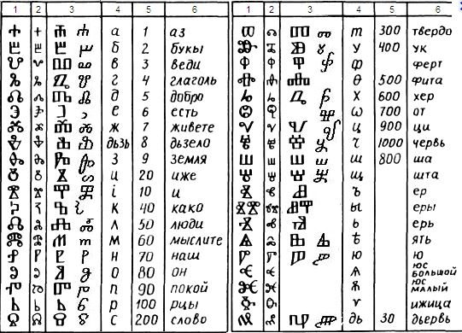
Глаголические буквы и буквы кириллицы. Сравнение.

Slide 13
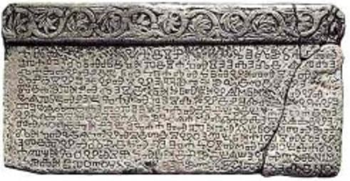
«Башчанская плита»

Slide 14
Текст «Башчанской плиты»
Во имя Отца и Сына и Святого Духа, я
аббат Држиха, написал это о земле, которую
дал Звонимир, хорватский король, в
его дни Святой Луции. И свидете-
ли [были] жупан Десимир в Крбаве, Мартин в Ли-
ке, Пирибинег в Винодоле и Яков на о-
строве. Кто будет отрицать это, да проклянёт его и Бог и 12 апостолов и 4 е-
вангелиста и Святая Луция. Аминь. Кто бы ни жил здесь
моли за них Бога. Я, аббат Добровит, пос-
троил эту церковь с девя-
тью братьями в дни князя Космата, который вла-
дел всем краем. И в те дни Ни-
колай из Оточаца соединился со Святой Луцией.

Slide 15
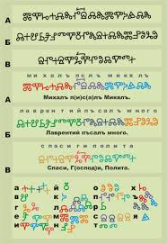
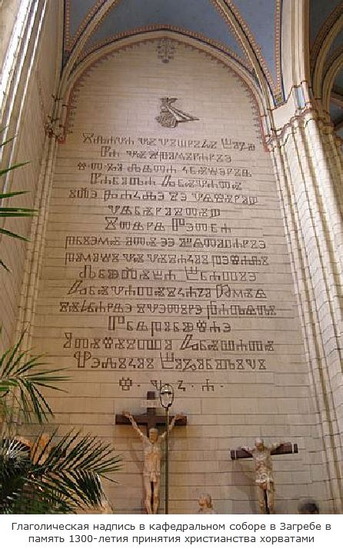
Надпись в соборе в Загребе и «тайнопись глаголицей»

Slide 16
Почему глаголица была вытеснена?
Глаголица была вытеснена кириллицей из-за сложности в написании, большая часть букв глаголицы скорее рисовались, чем писались.
В глаголице не было букв для записи звуков «Ё», «Я» и «Э». «Э» записывался той же буквой, что и «Е». «Ё» не записывался никак. «Я» записывался вариантом буквы «Аз».

Slide 17
Итоги
Глаголица была создана первой, раньше кириллицы.
Глаголица была вытеснена кириллицей из-за сложности в начертании.
Глаголицей до сих пор пользуются в деревнях Хорватии.
В наше время есть сообщества занимающиеся возрождением глаголицы, одно из них – группа «Русская Глаголица» в социальной сети ВКонтакте.

